Slide 1
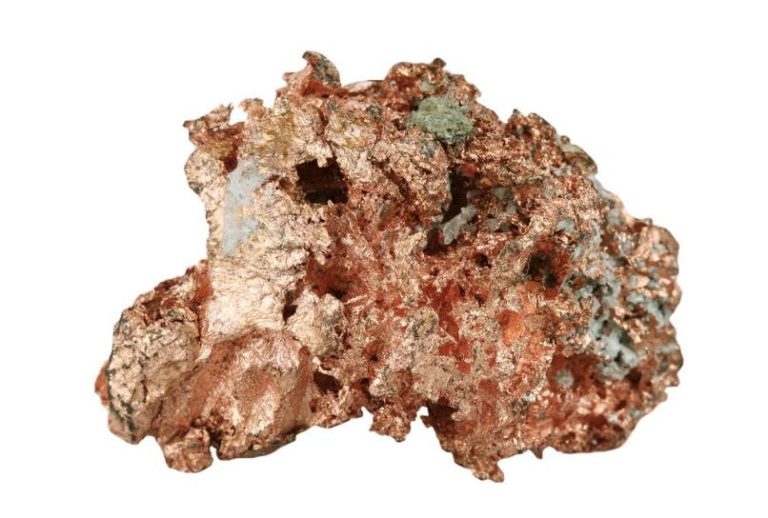
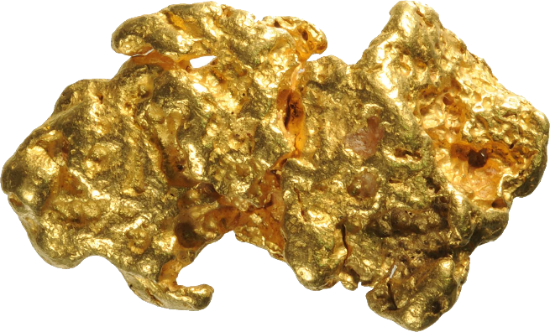
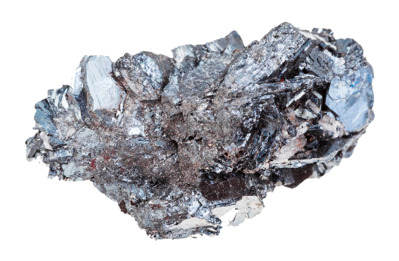
Цветная металлургия
География. 9 класс

Slide 2
Цветная металлургия
– это отрасль металлургии, которая включает в себя добычу, обогащение руд цветных металлов, выплавку цветных металлов и их сплавов

Slide 3


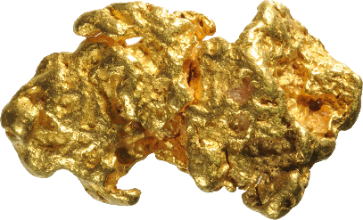
В природе существует около 70 цветных металлов
Россия богата рудами цветных металлов

Slide 4
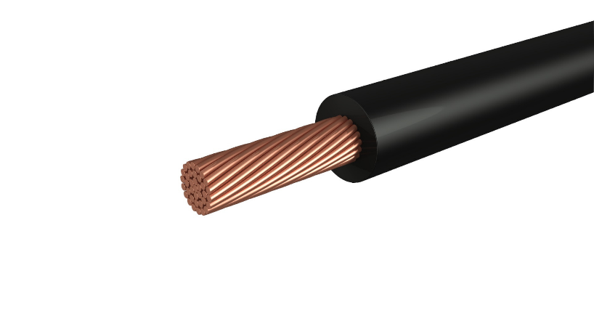
Ценные качества цветных металлов:
жаропрочность
электропроводимость
теплопроводность
пластичность
коррозионная стойкость

Slide 5
Сферы применения цветных металлов

Slide 6
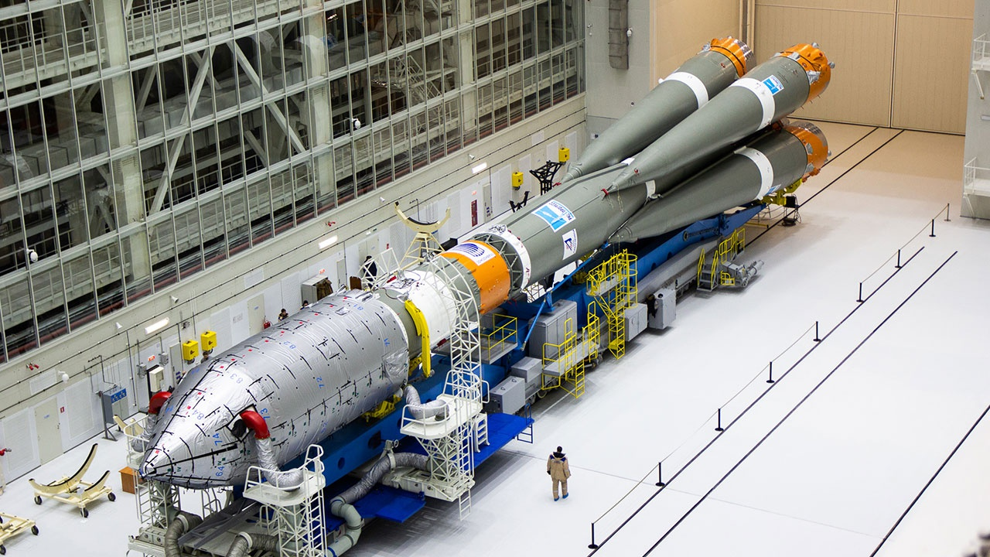

Slide 7
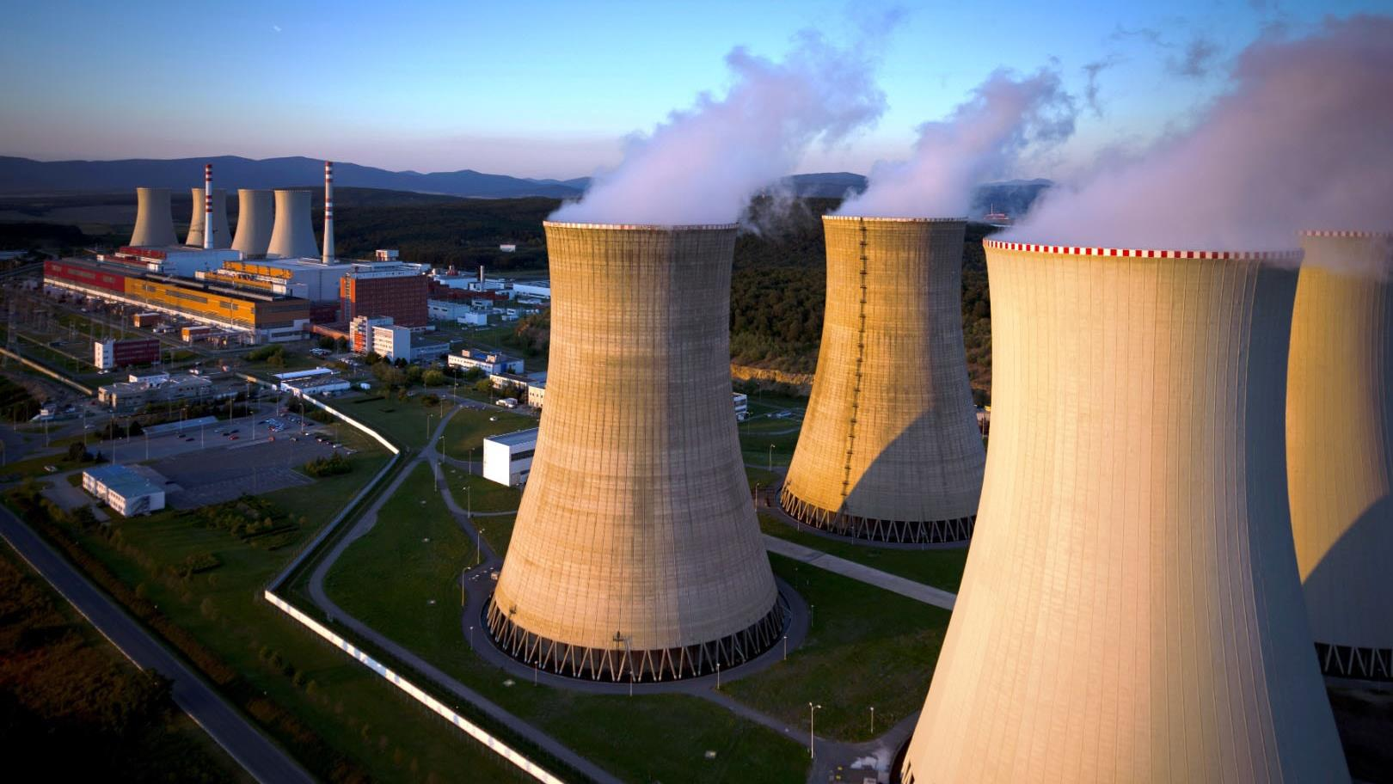

Slide 8


Slide 9
ЦВЕТНЫЕ МЕТАЛЛЫ
…
…
…
редкоземельные
Германий, селен, цирконий

Slide 10
Особенности цветных руд:
низкое содержание металла ⇒ невыгодно транспортировать на большие расстояния и необходимо обогащение у месторождения
комплексные ⇒ комбинаты извлекают несколько различных металлов из руд одного месторождения

Slide 11
Руды цветных металлов | Место размещения | Причина размещения в этом месте
Лёгкие металлы
Тяжёлые металлы

Slide 12
Задание. С помощью учебника, атласа и Интернета заполните таблицу «Цветная металлургия России»
Название базы | Источники сырья | Центры размещения
Уральская база
Европейский Север
Сибирская база
Дальневосточная база

